Slide 1

疫情防控，从我做起
社区疫情
防控工作汇报模板
PREVENTION AND CONTROL OF NEW CORONAVIRUS INFECTION
OfficePLUS
日期：20XX.04.14

Slide 2
疫情防控整体概述
Overall overview of epidemic prevention and control
疫情期间宣传成效
Publicity effectiveness during epidemic prevention and control
目录
遇到的问题与解决措施
Problems encountered and Solutions
后续工作安排
Follow up work arrangement

Slide 3
Part 01
PAGE ONE
疫情防控整体概述
Overall overview of epidemic prevention and control

Slide 4
PAGE ONE
疫情防控整体概述
做好宣传小能手
疫情就是命令，防控就是责任
在疫情随时来临的时期，XX社区服务人员主动放弃个人时间，积极投入到抗疫宣传中去。
他们将抗疫宣传标语贴在身后，走到哪里宣传到哪里，成为一道道醒目的移动“宣传”旗帜。天气晴好的时候，社区广场上有时会有部分群众打牌聊天服务人员们自发组成巡逻队，及时对聚集行为进行劝导有的老人不理解觉得在开放的空间，又戴着口罩应该没事，服务人员耐心说服，入情入理，最终取得了群众的理解支持。

Slide 5
PAGE ONE
疫情防控整体概述
撑好防控保护伞
典型案例
服务人员们们每天分时间段自发助力各社区巡查，给隔离人员采购配送生活用品、上报信息，晚上大家轮流值班，凝心聚力，汇集爱心，共抗疫情，保卫家园。从清晨到深夜，各小区都能看到服务人员们坚守岗位，积极协助物业严格排查外来人员、外地车辆，全面加强了社区新型冠状病毒感染的肺炎疫情防控工作。
例如：XX业主于X月X日从XX驾车返XX，在家自行隔离。服务人员XX得知该户需要消毒物品及生活用品，立即买好物资送至该户，XX还每日两次对XX进行电话随访，随时关注其健康和生活状况，让外来朋友感受到XX社区的关心和温暖。

Slide 6

PAGE ONE
疫情防控整体概述
架起合力连心桥
他们走街串巷，把送防控知识送入“寻常百姓家”让广大居民足不出户就可了解有效防控信息，使社区的疫情防控工作更加接地气，更加深入人心，有效提升了疫情防控宣传的覆盖面和传播效果。
XX社区服务人员们的“移动小蜜蜂”扩音器近日成为社区防控宣传的重要传播载体和“连心桥”。
志愿者们对辖区内信息接受不畅的孤老和高龄老人开展面对面的口头宣传，让老人们从不了解到了解，心里也就不恐慌了，得到了社区居民的一致“点赞”。

Slide 7
Part 02
PAGE TWO
疫情期间宣传成效
Publicity effectiveness during epidemic prevention and control

Slide 8
PAGE TWO
疫情期间宣传成效
网格化管理
我们有效做好疫情防控工作，XX社区因地制宜，结合实际，实行网格化管理，按自然村庄划分为9个网格点，由社区两委包片担任点长，和网格点内村民组理事长及党小组共同承担片区联系包保等工作责任。对所有人员进行了服务宣传，保证人人熟知疫情防控的重要性。
27个
6个
943户
4201人
76人
5个
村民组
自然村庄
居民
总人口
正式党员
党小组

Slide 9

PAGE TWO
疫情期间宣传成效
XX市委疫情防控巡视检查组来我社区检查指导防控工作。社区委员会XX汇报了小区疫情防控工作的做法后受到了巡视组的肯定和好评。
疫情就是命令，防控就是责任。XX社区把新型冠状病毒疫情防控工作当做头等大事来抓，与物业、业主志愿者共同组成疫情防控的坚强堡垒。社区人员亲临防控第一线，带头值班站岗，在微信群里做宣传，排查武汉返乡人员，督促检查小区消毒工作……。在全体成员的努力下，加之社区领导的支持，物业的积极配合，小区的疫情防控工作有条不紊，有序的进行着，开创了防控工作的良好局面，小区防控工作的做法受到了市委巡查组的好评，也引来了XX电视台的采访，并把XX社区作为XX社区防控工作的先进典型进行宣传推广。

Slide 10
PAGE TWO
疫情期间宣传成效
有效劝阻多起聚众行为
疫情防控期间，聚众活动的行为非常不利于防疫，社区工作人员及时发现，悉心劝导，避免了多起聚众行为
30起
24起
15起
聚众进行棋牌娱乐
假期亲友大型聚会
娱乐场所聚堆活动

Slide 11
Part 03
PAGE THREE
遇到的问题与解决措施
Problems encountered and Solutions

Slide 12
PAGE THREE
PAGE 3
疫情最新动态
遇到的问题与解决措施
Problem 01
Solution 01
部分业主不支持不配合登记、排查工作，期间发生业主打骂安防人员的恶性行为，后由警方协调处理。
加强疫情防范宣传工作，帮助业主了解排查登记的重要性；提高工作人员礼仪培训，为业主提供更好的服务。

Slide 13
PAGE THREE
PAGE 3
疫情最新动态
遇到的问题与解决措施
Problem 02
Solution 02
多个公司管理下的小区购买体温检测仪遇到困难
物业公司了解到情况之后，迅速行动，连夜咨询多家药店并最终采购一批体温检测仪送到各小区，全力支援防疫工作，加强进出人员体温检测工作。

Slide 14
Part 04
PAGE FOUR
后续工作安排
Follow up work arrangement

Slide 15
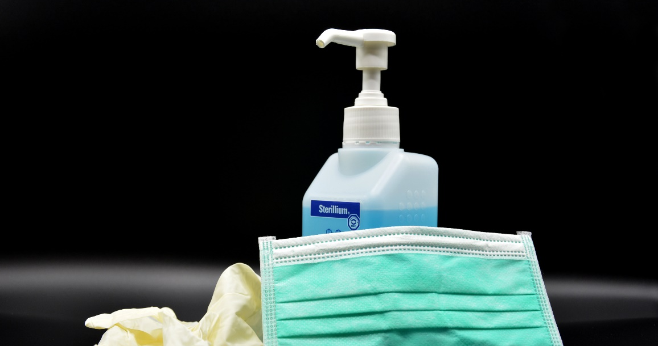
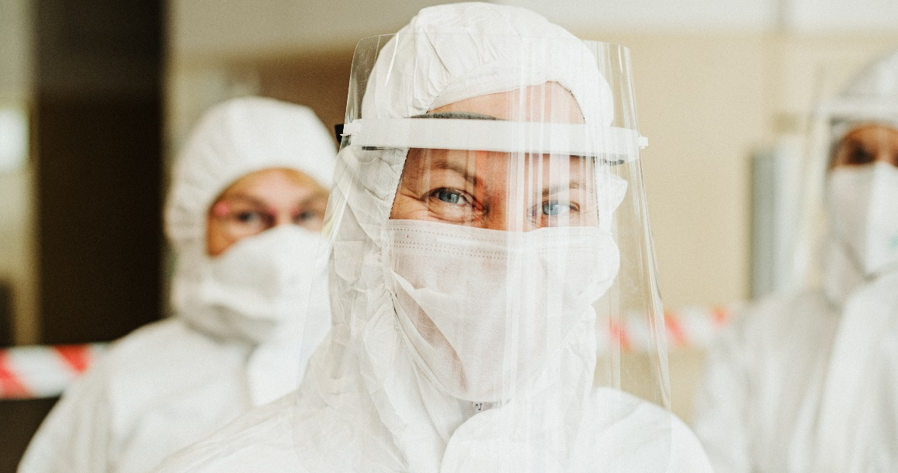
PAGE FOUR
后续工作安排
实行网格化、地毯式管理
做好密切接触者管理
社区要建立新型冠状病毒感染的肺炎疫情防控工作组织体系，建设专兼职结合的工作队伍，责任到人、联系到户，确保各项防控措施得到切实落实、不留死角。鼓励社区居民参与防控活动。
发动社区网格员、家庭签约医生、预防医生对确诊病例和疑似病例的密切接触者进行规范管理，配合疾控机构规范开展病例流行病学调查和密切接触者追踪管理，落实密切接触者居家医学观察措施，按程序启动排查、诊断、隔离治疗等程序。

Slide 16
PAGE FOUR
后续工作安排
加强人员追踪
以社区为网格，加强人员健康监测，摸排人员往来情况，有针对性地采取防控措施。重点追踪、督促来自疫情发生地区的人员居家医学观察14天，监测其健康状况，发现异常情况及时报告并采取相应的防控措施，防止疫情输入。充分利用大数据的手段，精准管理来自武汉的人员，确保追踪到位，实施医学观察，发挥街道（社区）干部、社区卫生服务中心医务人员和家庭医生队伍的合力，提高追踪的敏感性和精细化程度。

Slide 17

PAGE FOUR
后续工作安排
加强健康宣教&防疫知识普及
加大环境卫生专项整治力度，严格对社区人群聚集的公共场所进行清洁、消毒和通风，特别要加强对农贸市场的环境治理，把环境卫生治理措施落实到每个社区、单位和家庭，防止疾病传播。
要通过“一封信”等多种形式，有针对性地开展新型冠状病毒感染等传染病防控知识宣传，发布健康提示和就医指南，科学指导公众正确认识和预防疾病，引导公众规范防控行为，做好个人防护，尽量减少大型公众聚集活动，出现症状及时就诊。

Slide 18
PAGE FOUR
后续工作安排
应该用怎样的口罩？
普通面纱口罩
医用外科口罩
医用防护口罩
可以阻挡30%的细菌
无法预防感染
可以阻挡70%的细菌
不与病人接触可以佩戴
N95口罩
则可以阻挡95%的细菌
戴口罩的正确步骤：
第一步
第二步
第三步
确保口罩有金属条的一端朝上
将两端的绳子挂在耳朵上
将防护口罩罩住鼻、口及下巴
鼻夹部位向上紧贴面部
双手指尖放在金属鼻夹上从中间位置向两侧移动和按压，保证口罩的密闭

Slide 19






PAGE FOUR
后续工作安排
标准洗手七步法
01
掌心相对
手指并拢相互搓擦
02
手指交叉相互揉搓
双手交换进行
03
掌心相对，双手交
叉沿指缝相互揉搓
04
指尖摩擦掌心，两手互换
洗手温馨提示
采用流动水，使双手充分浸湿
取适量皂液，均匀涂抹至整个手掌、手背
手指和指缝
认真揉搓双手至少15秒
05
指腹摩擦掌心，两手互换
06
拇指在掌中转动，
两手互换
07
揉搓手的腕部、手腕
两只手交替进行

Slide 20
中国加油！上海加油！
抗击疫情 · 从我做起

